Slide 1
3주차 진행 공유
시험 벼락치기 스케줄러
시험기간 대학생을 위한 수면·카페인 스케줄 최적화 도구 — 다중 시험 최적화 · 화면 연동 파트
N110_안정연

Slide 2
프로젝트 소개
무엇을, 왜 만드는가
핵심 기능
상황
시험기간이 되면 대학생 대부분은 벼락치기를 하고,
수면·카페인 섭취를 순전히 감에 의존해 조절한다.
그 결과, 시험이 여럿 겹치는 주간 전체를
고려하지 못하고 수면부족·컨디션 저하가
누적된다.
하루 단위 스케줄이 아니라, 시험이 여러 개
겹치는 "시험기간 전체"를 한 번에 고려해
수면·카페인 스케줄을 배분해준다.
사용한 모델
만드는 것
시험 날짜·공부량·수면패턴·카페인 상태를 입력하면,
검증된 생물수학 모델로 "시험 시작 시각에 각성도가
최고가 되는" 수면·카페인 스케줄을 계산해주는 도구.
Two-Process Model(수면압+일주기리듬) +
카페인 약동학·약력학(PK/PD) 상호작용 모델
— 수면과학 논문 기반의 검증된 공식 사용

Slide 3
로드맵
프로젝트 로드맵 (4주)
1주차
2주차
3주차
4주차
아이디어 검증 및 문제 정의
Process S/C(수면압·일주기) 구현
다중 시험 통합 최적화(담금질)
추가 기능 (여유 시)
기획서 작성 (v1 → v2)
카페인 PK/PD 근사 모델 구현
Supabase 연동 + 계산 API
전체 테스트 · 버그 수정
디자인 문서·스킬 설정
안전 섭취 한도 로직
브라우저·서버·DB 실제 연동
발표 자료 · 데모 준비
프로토타입 제작 → React 이식
목표 각성 시각 역산(그리드 탐색)
5개 화면에 계산 기능 연결
완료
완료
진행 중
다음 순서
지금 여기: 3주차 — "계산하기"를 누르면 실제로 계산돼 결과가 나오는, 끝까지 동작하는 앱을 완성하는 게 목표

Slide 4
3주차 · 진행 상황
3주차 목표 · 진행 상황 (07/20 ~ 07/23)
목표: 흩어져 있던 계산 엔진·화면·DB를 하나로 연결해
— "계산하기"를 누르면 여러 시험을 한 번에 고려한 스케줄이 실제로 나오게 만들기
월 07/20
화 07/21
수 07/22
목 07/23
계산 엔진 코어
검증 · 버그 · DB
연동 기반 · 화면
결과 마무리
다중 시험 최적화 3종 구현
검증 스크립트로 수렴 확인
POST /api/schedule/calculate
각성도 그래프 렌더·가로 스크롤
후보 그리드·목적함수·국소 탐색
기상 시각·축 분리 버그 수정
프록시·Context 연동 기반
localStorage 최근 기록
+ 최소 수면시간 패널티
Supabase 프로젝트·마이그레이션
입력·처리중·결과 화면 API 연결
스케줄 조정 재계산 연동

Slide 5



3주차 · 완료 이슈
3주차에 닫은 이슈 (GitHub)
다중 시험 최적화부터 화면 연동까지 — 3주차 마일스톤 이슈 18개를 모두 닫았다
계산 엔진 (BE)
연동 · DB (BE/DB)
화면 (FE)
#10
다중 시험 그리드 결정변수 정의
#14
Supabase 생성·마이그레이션
#16
정보 입력 화면 API 연동
#11
목적함수(최솟값 채점) 구현
#15
POST /schedule/calculate
#17
처리 중 실제 응답 대기
#12
로컬 탐색 휴리스틱(담금질)
#24
연동 기반(프록시+Context)
#18
결과 추천·경고 렌더링
#13
다중 시험 검증 스크립트
#25
각성도 그래프 렌더링
#21
최소 수면시간 패널티 반영
#26
각성도 그래프 가로 스크롤
#22
추천 기상 시각 버그 수정
#19
localStorage 최근 기록
#23
취침·기상 축 분리
#20
스케줄 조정 재계산 연동
#29
기본 시험 시드 버그 수정

Slide 6


기술 스택
서비스 기술 지도
FE — React
BE — Express
DB — Supabase (Postgres)
5개 화면이 mock 없이 실제 계산 API와 연결됨.
각성도 그래프·추천 스케줄·최근 기록까지 동작
POST /api/schedule/calculate 로 다중 시험
최적화 엔진을 노출, Supabase 참고데이터 조회
민감도별 반감기·안전 섭취 한도 등 참고
데이터를 실제 SELECT로 조회 — 연결 완료
핵심 기능 하나: 계산하기 (입력 → 계산 엔진 → 결과)
정보 입력 화면 "계산하기" → POST /api/schedule/calculate → 입력 검증 → DB에서 반감기·안전 한도 조회 → Two-Process+카페인으로 각성도 곡선 → 다중 시험 로컬 탐색 → 안전 한도 판정 → { 각성도 곡선, 추천 스케줄, 경고 } 응답

Slide 7
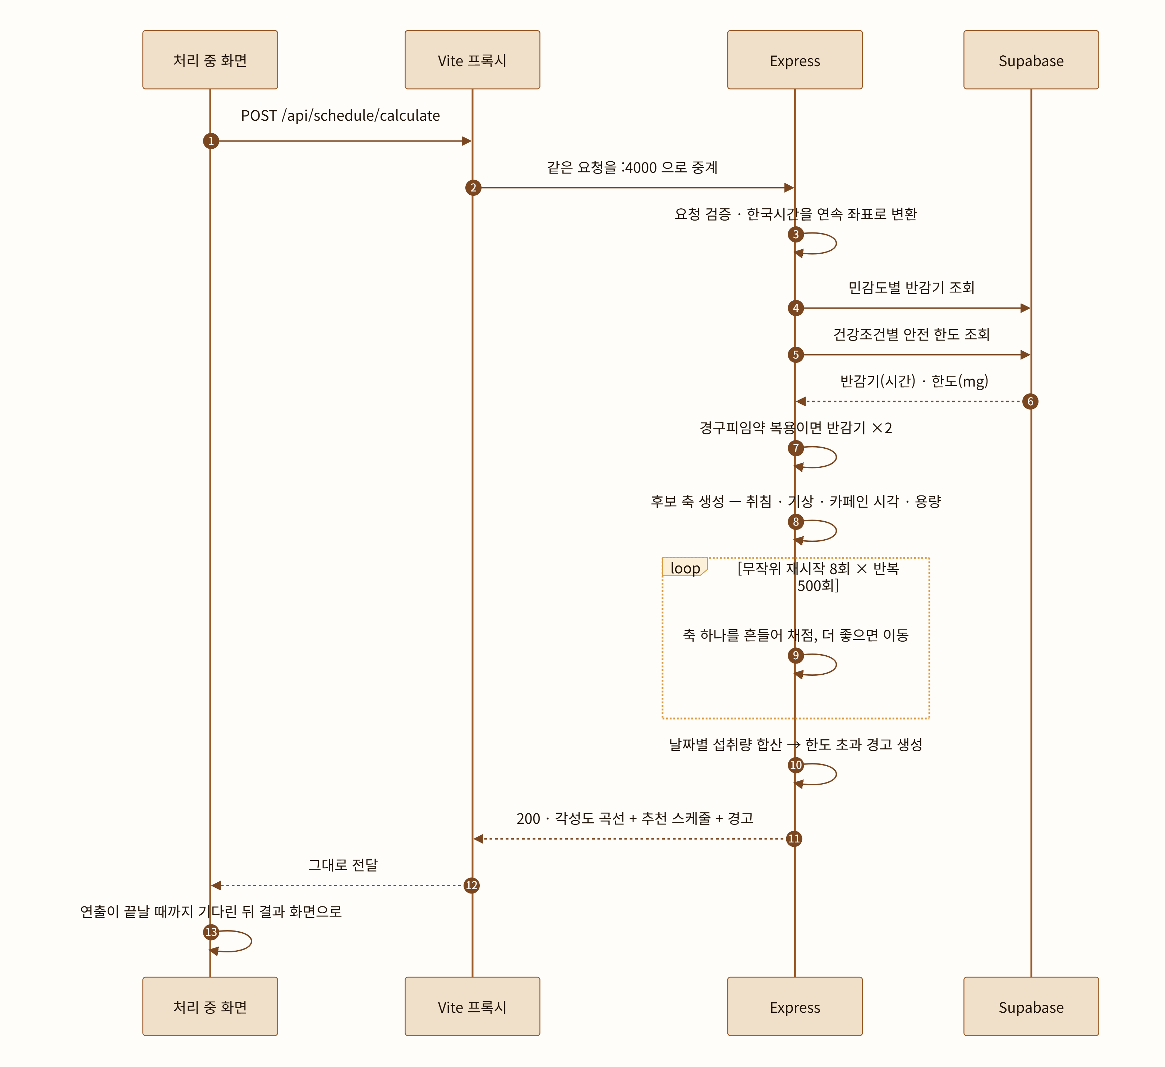
아키텍처 · 시퀀스
서버 처리 흐름 — POST /api/schedule/calculate

Slide 8



계산 엔진 · 다중 시험 최적화
어떻게 최적 스케줄을 찾을까 — 계산 3단계
1단계
2단계
3단계
후보 만들기
점수 매기기
좋은 쪽으로 옮기기
multiDayCandidates.ts
multiDayObjective.ts
multiDayLocalSearch.ts
취침·기상·카페인 시각·용량을
각각 "축"으로 둔다. 평소값 ±1시간을
15분 간격으로 → 밤마다 최대 9개 후보.
밤 4개면 조합이 81⁴이라, 전체 조합은
안 만들고 축 목록만 반환한다.
스케줄 하나 = 시험별 시작 시각의
각성도 중 최솟값(min).
"가장 컨디션 나쁠 시험"을 끌어올리는
방향으로 채점하고, 여기서 패널티
(수면 부족·수면 중 섭취·한도 초과)를 뺀다.
담금질(simulated annealing). 축 하나를
무작위로 골라 ±1칸 옮겨 채점 → 좋으면
이동, 나빠도 초반엔 확률적으로 허용.
무작위 재시작 8회 × 반복 500회 중
가장 높은 점수를 최종 채택한다.
→ 물리적으로 말이 안 되는 후보(기상 전 카페인, 시험 후 기상)는 1단계에서 이미 제외 — 자세한 채점·탐색은 다음 장

Slide 9
계산 엔진 · 채점 & 탐색
점수는 어떻게 매길까 — 가산점·패널티와 국소 탐색
채점 공식
국소 탐색 — 담금질 휴리스틱
점수 = 시험별 각성도의 최솟값 − 패널티 3종
왜 전수 탐색을 안 하나 — 밤이 몇 개만 돼도
후보 조합이 81ⁿ으로 폭발해 다 못 뒤진다.
① 축 하나를 무작위로 골라 ±1칸 옮긴다(이웃)
② 채점해서 더 좋으면 그 이웃으로 이동
③ 나쁘더라도 "온도"에 따른 확률로 가끔 이동
→ 국소 최적점에 갇히지 않게
④ 온도는 반복마다 기하급수로 낮아져,
후반엔 사실상 오르막으로만 이동(수렴)
⑤ 무작위 초기값으로 8번 재시작 → 최고 채택
패널티 3종 (점수에서 뺀다)
최소 수면시간 부족
부족 1시간당 − 0.5
자는 중 카페인 섭취
기상까지 남은 1시간당 − 1.0
탐색 파라미터
하루 안전 한도 초과
500
8
0.1
0.001
100mg 초과당 − 0.5 (0.005/mg)
반복
재시작
초기온도
종료온도
가산점은 따로 없다 — "시험 시각에 각성도가 높다"가 곧 점수. 안전 관련 패널티는 각성도 차이(보통 0.01~0.05)보다 세게 잡아 항상 이기게 했다.

Slide 10
데모
브라우저 · 서버 · DB를 연결한 실제 동작 화면
DEMO
브라우저 React
Vite 프록시 :5173
Express :4000
Supabase
http://localhost:5173/
"계산하기"를 누르면 앞 장의 시퀀스(POST /api/schedule/calculate)가 실제로 실행됩니다 — 발표 중 다른 창에서 직접 시연

Slide 11
회고 · 일하는 방식
AI와 어떻게 일했나 — 3주간의 작업 방식
작업 순서 — 이슈 하나를 처리하는 사이클
1
2
3
4
5
6
이슈 파악
설명 듣고 검증
계획 이해
작업 수행
이해 · 버그 테스트
커밋
GitHub 이슈로
할 작업 범위 확인
AI 설명 듣고 근거·
수식이 맞는지 검증
구현 계획을 이해될
때까지 되묻기
다 이해한 뒤에야
구현 작업 수행
코드 내용 이해 +
검증 스크립트 테스트
commit 스킬로
파일 단위 커밋
쓰는 Skill 3개 (.claude/skills/)
Agent · 함께 정한 규칙
/commit
Agent — 기본은 메인 세션에서 직접 진행
"커밋" 한마디로 바로 실행 — Conventional Commits
한국어 형식, 파일 하나당 커밋 하나로 분리
· Explore — 여러 파일을 한 번에 훑어야 할 때 코드베이스 탐색
· Plan — 구현 전에 단계별 계획을 먼저 받아볼 때
/new-component
새 컴포넌트 요청 시 CLAUDE.md·디자인.md를 먼저 읽고
디자인 토큰 재사용, 문서에 없으면 임의로 안 정하고 질문
함께 정한 규칙 — CLAUDE.md에 적어둔 것
/daily-recap
· 지시하지 않은 작업은 AI가 스스로 실행하지 않기
· 빈틈은 임의로 채우지 말고 다시 질문하기
· 코드 설명은 목적 → 방식 → 근거 → 구현 4단계로
하루 마무리 회고 — 한 일·목적·세부사항·
헷갈린 점·배운 것 5가지를 표로

Slide 12

4주차 · 다음 단계
다음 주 할 일 · 고민되는 점
고민되는 점
4주차 할 일
1
FE·BE 타입을 통합할까 (#28)
추가 기능 (시간 여유 있으면)
client(React)와 server(Express)가 요청·응답
타입을 각자 정의 중. 공유 폴더로 합쳐 한 곳에서
관리할지, 계층을 나눠 그대로 둘지 고민
전체 테스트 · 버그 수정
2
결과 화면을 어떻게 마무리할까
발표 자료 · 데모 준비
각성도 그래프·추천 스케줄·경고·캘린더를
한 화면에 어디까지 담고 어떻게 정리해야
사용자가 한눈에 이해할지
남은 선택 이슈 정리
· #27 홈 화면 시험 캘린더
3
결과 캘린더의 정보 범위
캘린더에 시험·수면·카페인·공부 중
어디까지 통합해 보여줄지 —
너무 많으면 복잡, 적으면 밋밋
· #28 FE·BE 타입 통합

